Slide 1
ΔΙΑΚΟΣΜΗΣΗ ΝΥΧΙΩΝ – Β’ ΜΕΡΟΣ
Ειδικότητα:Tεχνικός Αισθητικός Ποδολογίας-Καλλωπισμού Νυχιών και Ονυχοπλαστικής
Γ’ Εξάμηνο
Μάθημα:Πρακτική Εφαρμογή στην Ειδικότητα
Ματοπούλου Ελένη
Θεσσαλονίκη 2022

Slide 2
Επιλογή κατάλληλου Nail Art
Το nail art έχει γίνει μόδα τα τελευταία χρόνια και όλο και περισσότερες γυναίκες επισκέπτονται έναν αισθητικό άκρων για να δοκιμάσουν αυτές τις τεχνικές. Το nail art αποτελεί ολόκληρη επιστήμη και μπορεί να μετατρέψει τα νύχια μιας γυναίκας σε έργα τέχνης. Η αλήθεια είναι ότι όταν αναφερόμαστε στην ομορφιά, η λεπτομέρεια κάνει τη διαφορά. Τα περιποιημένα νύχια και το nail art μπορούν να δώσουν το κάτι παραπάνω και να μετατρέψουν τα γυναικεία χέρια σε στολίδια.

Slide 3
Η επιλογή του κατάλληλου nail art για κάθε πελάτισσα, εξαρτάται από διάφορους παράγοντες, οι κυριότεροι από τους οποίους είναι:
- Η ηλικία της πελάτισσας
Ο χαρακτήρας της πελάτισσας
Το στυλ της πελάτισσας
Η μόδα
- Η ειδική περίσταση
- Το ντύσιμο
- Η εποχή

Slide 4
Εποχιακό Nail Art Ανάλογα με την εποχή ή την εορταστική περίοδο του χρόνου, ποικίλουν οι επιλογές της πελάτισσας για τα χρώματα και τα σχέδια που θα της προτείνει η ενημερωμένη τεχνίτρια άκρων.

Slide 5
Χειμωνιάτικα nail art (σκούρα χρώματα, πλεκτό, κτλ)
Χριστουγεννιάτικα nail art (κυριαρχούν το κόκκινο, το μπορντώ και οι λάμψεις χρυσό, ασημί κτλ, συνηθισμένα σχέδια η χιονονιφάδα, χριστουγεννιάτικο δέντρο, τάρανδος, Αι-Βασίλης, μπάλες, χιονάνθρωπος)
Νail art του Αγίου Βαλεντίνου (κυριαρχεί το κόκκινο και οι αποχρώσεις του ροζ, καρδιές, κτλ)

Slide 6
Ανοιξιάτικα nail art (κυριαρχούν τα παστέλ χρώματα και διάφορα λουλούδια)
Πασχαλιάτικα nail art (πουά, ριγέ, κουνελάκια, αβγά, πασχαλίτσες, κτλ)
Καλοκαιρινά nail art (θαλασσινά θέματα, πλαζ, άγκυρα, φοίνικες, κτλ)
Φθινοπωρινά nail art (θερμά – γήινα χρώματα, φύλλα δέντρων, αλεπού κτλ)

Slide 7
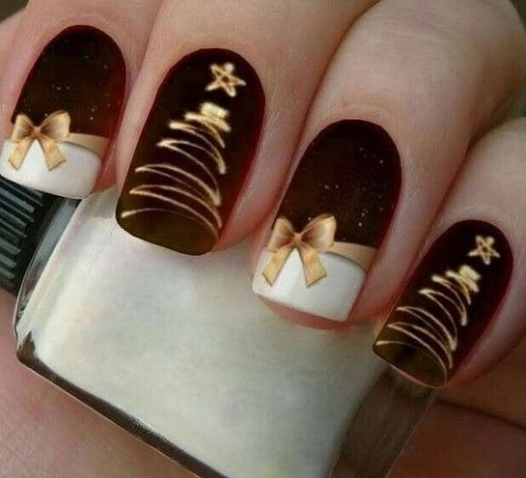
Ευχαριστώ για την προσοχή σας !

